Slide 1

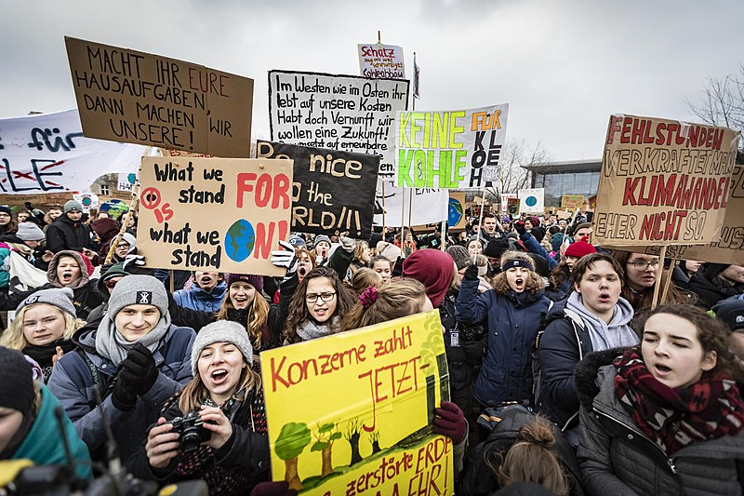
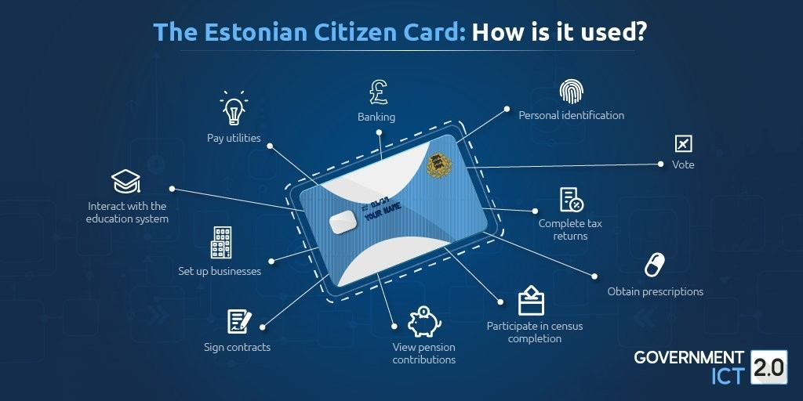
Demokratiska dilemman
Hur kan demokratin utvecklas och stärkas?

Slide 2
Det finns olika idéer om hur demokratin kan och bör utvecklas…
Demokratin är under ständig utveckling och förändring - ett pågående arbete.
Demokratin ställs inför nya utmaningar som den måste hantera - samhället och våra livsvillkor förändras ständigt.
Utmaningar följer exempelvis på klimatförändringarna, digitaliseringen eller globaliseringen.
Alla medborgare har ett ansvar för att bidra till att upprätthålla, försvara och utveckla demokratin.

Slide 3
Sex dilemman - förslag på förändringar som ni ska ta ställning till
Bör rösträttsåldern sänkas för att möta samtida utmaningar?
Bör fler folkomröstningar genomföras lokalt och nationellt?
Bör valen digitaliseras så att väljare kan rösta hemifrån?
Bör ett kunskapstest införas för att få rösta?
Bör antidemokratiska politiska organisationer förbjudas?
Bör ett expertråd som kan fatta långsiktiga beslut i klimatfrågan inrättas?

Slide 4
Gruppens uppgift
Läs beskrivningen av dilemmat samt förslag till beslut tillsammans. Förklara svåra ord för varandra eller fråga läraren.
Kortskriv individuellt tyst under 2 minuter. Formulera argument för och emot förslaget - skriv.
Gå en runda och presentera era argument. Utse en sekreterare som skriver ner dem i anteckningsmallen.
Diskutera tillsammans hur förslaget kan förstärka eller riskerar att försvaga demokratin.
Be läraren om faktakort. Dra ett faktakort i taget och läs högt. Diskutera om kortet tillför nya argument eller om det stärker något argument ni redan har.
Ta ställning till förslaget (för eller emot) genom majoritetsbeslut (rösta) utifrån argumenten. Formulera era tre viktigaste argument som motivering till beslutet. Utse en i gruppen som är beredd att presentera ställningstagandet för de andra på en minut.

Slide 5
Diskutera
Hur bör förslaget till förändring hanteras för att stärka demokratin?

Slide 6
Exit ticket
Hur anser du att demokratin bör förändras för att stärkas?

